Slide 1

Notes:
안녕하세요. ssafy 2기 김민철입니다. 발표를 시작하기전 영상 하나 보시고 가겠습니다.

Slide 2
SSAFY 2기 36명 대상 조사
강의 중 필기를 잘 하시나요?
36명중 30명
83%
아니요
Notes:
여러분 필기 잘 하시나요? 저희 유익한코더 팀은 ssafy2기를 대상으로 설문 조사를 진행 하였고,
놀랍게도 83%의 교육생은 강의중 필기를 기피한다고 합니다.

Slide 3
프로젝트 기획 배경
Enjoy your lecture and ssafy life with ssafynote
기타 7%
실습 위주의 수업 10%
귀찮아서 50%
2020년 SSAFY 설문조사
수업 들으면서 필기하는데 어려움이 존재
필기를 기피하게 되는 이유는 무엇인가요?
SSAFY 2기 36명 대상 조사
수업이 더 중요해서 33%
Notes:
그렇다면 왜 필기를 기피하게 되는것일까요?
이에 교육생 50%는 귀찮아서, 33%는 수업이 더 중요해서, 10% 응답자가 실습 위주의 수업이라 필기를 기피하게 된다고 응답하였습니다.
이같은 조사를 통해 저희 팀은 많은 교육생들이 강의 중 필기하는것에 불편함을 가지고 있다는 것을 알게 되었습니다.
저희 유익한 코더는 이러한 교육생들의 귀찮음, 불편함을 해소하여 교육의 질을 향상시키고자 본 프로젝트를 기획하게 되었습니다.

Slide 4
UsefulCoder
SSAFY NOTE
Enjoy your lecture and ssafy life with ssafynote
Notes:
SSAFY NOTE 발표 시작하겠습니다.

Slide 5
목차
Enjoy your lecture and ssafy life with ssafynote
SSAFY
NOTE
소개
세부
기능
개발 일정 &
시스템 아키텍처
기대효과
Notes:
발표 순서는 소개, 세부기능, 개발일정 및 시스템 아키텍처 기대효과 순으로 말씀드리겠습니다.

Slide 6
소개
Enjoy your lecture and ssafy life with ssafynote
SSAFY NOTE는 SSAFY의 친 환경적 슬로건 ‘종이 없는 교실’을 따르며,
SSAFY 교육생들에게 편리한 노트작성을 도와주는 웹 서비스입니다.
Editor
마크다운 형식으로 강의 간
편리하게 노트를 작성할 수 있습니다.
Note
책 형식으로 읽을 수 있으며, 조건을 통해
내가 작성하거나 공유 노트를 쉽게 찾을 수 있습니다.
ClassRoom
교수님 강의를 실시간으로 보고 필기할 수 있습니다.
또한 강의간 필요한 파일을 빠르게 주고 받을 수
있고, 반 친구들의 노트를 볼 수 있습니다.
부가 기능
소셜 로그인(Github) 기능과, 실시간 알림 기능
Slack 알람 기능을 지원합니다.
Notes:
SSAFY NOTE는 SSAFY의 친 환경적 슬로건 ‘종이 없는 교실’을 따르며, SSAFY 교육생들에게 편리한 노트작성을 도와주는 웹 서비스입니다.
Editor, Note, ClassRoom, 부가기능 등 크게 4가지의 기능을 서비스하며, 상세 내용은 다음 슬라이드에 서 말씀드리도록 하겠습니다.

Slide 7
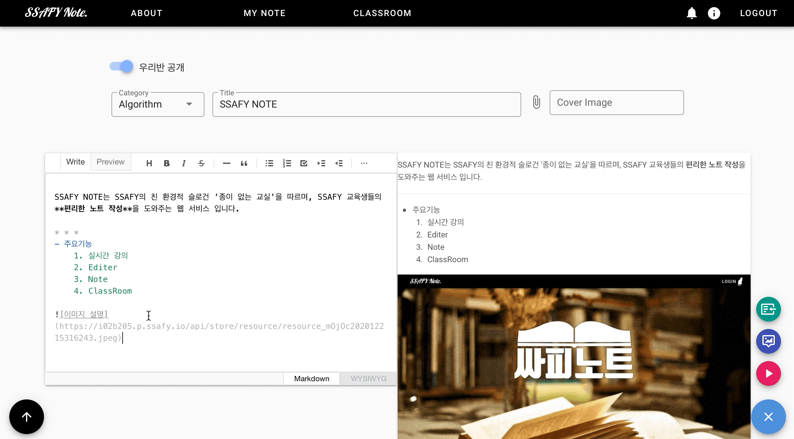
세부 기능
Enjoy your lecture and ssafy life with ssafynote
Editor
마크다운
Toast Editor를 이용하여, 사용자가 편리하게 사용할 수 있도록 마크다운 형식 지원
알고리즘 템플릿 / 이미지 삽입
알고리즘 문제풀이 템플릿 제공
로컬 PC에 있는 이미지를 URL로 변환시켜주는 URL 변환 기능 제공
해시태그 추천
komoran API 를 사용해 노트 내 불용어를 제외한 Top Keyword를 추천하여 사용자가 내용을 요약하는데 도움을 줌
Notes:
먼저 Editor입니다. SSAFY NOTE Editor는 교육생의 손쉬운 필기를 위해 마크다운 형식을 지원합니다.
필기 뿐만 아니라 알고리즘 문제 풀이 작성을 도와주는 템플릿과 PC에 있는 이미지를 URL주소로 변환시켜주는 URL 변환 기능도 제공합니다.

Slide 8
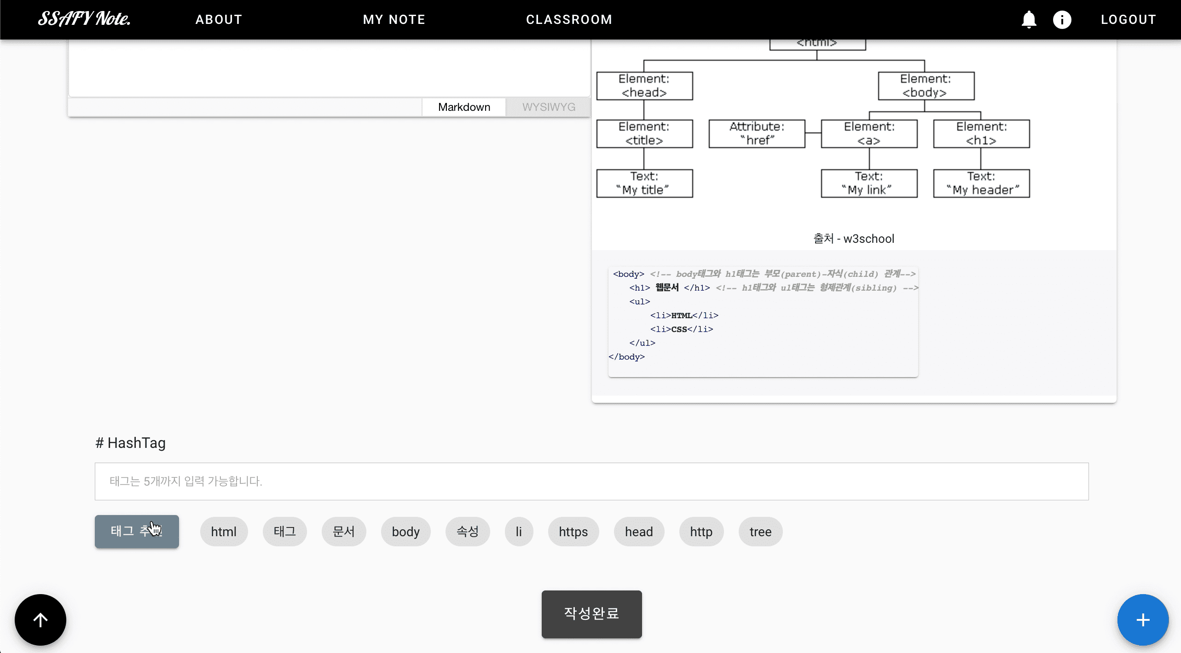
세부 기능
Enjoy your lecture and ssafy life with ssafynote
Editor
마크다운
Toast Editor를 이용하여, 사용자가 편리하게 사용할 수 있도록 마크다운 형식 지원
알고리즘 템플릿 / 이미지 삽입
알고리즘 문제풀이 템플릿 제공
로컬 PC에 있는 이미지를 URL로 변환시켜주는 URL 변환 기능 제공
해시태그 추천
komoran API 를 사용해 노트 내 불용어를 제외한 Top Keyword를 추천하여 사용자가 내용을 요약하는데 도움을 줌
Notes:
해시 태그 추천 기능은, 작성된 노트 내용을 분석해 교육생에게 노트에서 가장 중요한 keyword를 추천해주는 기능입니다.
이러한 해시태그를 사용하여 교육생들이 보다 손쉽게 요약 할 수 있도록 개발하였습니다.

Slide 9
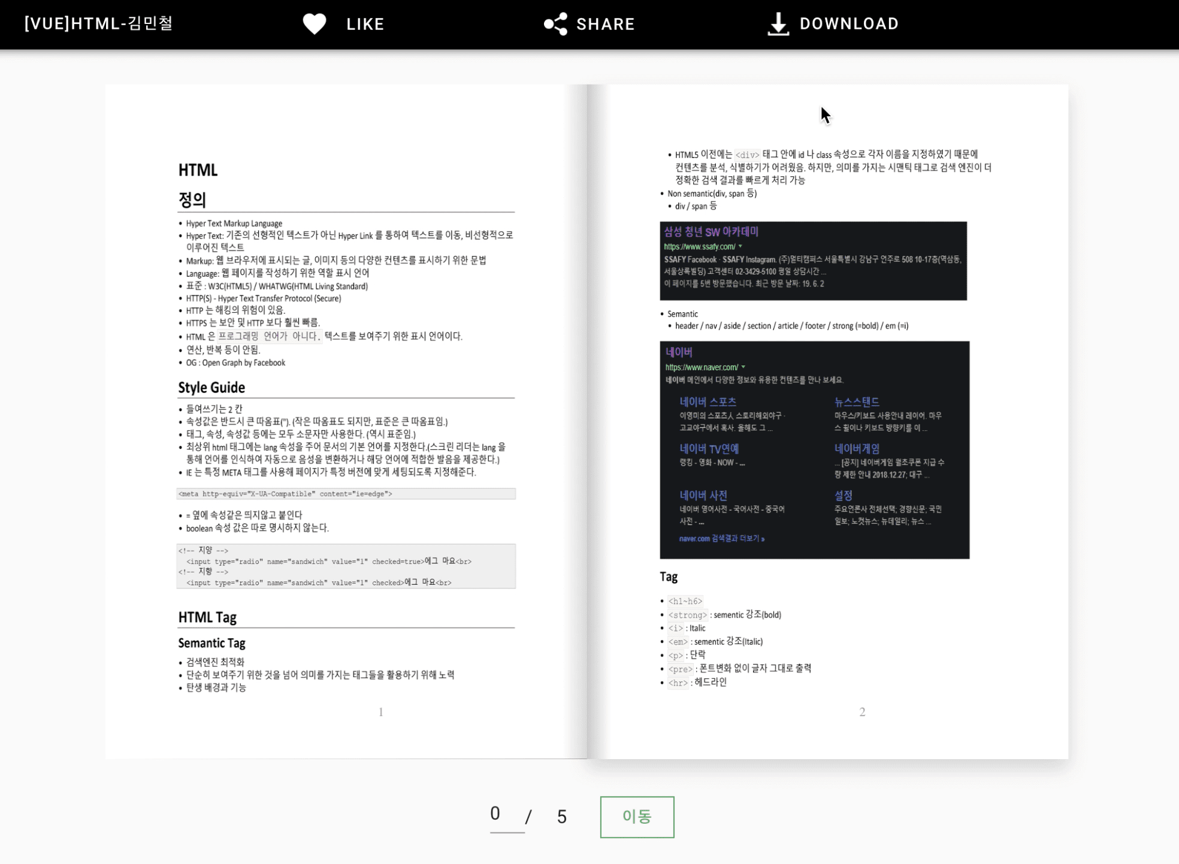
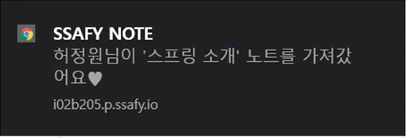
세부 기능
Enjoy your lecture and ssafy life with ssafynote
Note
플립 북
Turn.js를 이용해 플립 북 형식으로 필기를 노트처럼 재미있게 보기
스크랩
교수님과 친구들의 노트를 가져와 자신의 취향대로 수정 및 저장
다운로드
Flexmark를 이용하여 .md을 .docx파일로 변환 후 작성된 노트들을 docx 파일로 다운로드
내 노트 / 공유 노트 보기
내가 작성한 노트, 공유 노트를 작성기간/카테고리/작성자 등으로 손쉽게 찾고 보기
Notes:
다음으로 Note 기능입니다. 노트를 작성하며 교육생들에게 재미를 주기 위해 노트를 책 형식으로 볼 수 있는 플립북 기능과
교수님과 친구들의 노트를 가져와 취향대로 수정할 수 있는 스크랩 기능을 지원합니다.
이러한 노트들은 doc파일로 다운로드가 가능하며, 웹 사이트 외부에서도 노트를 손쉽게 보관 할 수 있도록 만들었습니다.

Slide 10
세부 기능
Enjoy your lecture and ssafy life with ssafynote
Note
플립 북
Turn.js를 이용해 플립 북 형식으로 필기를 노트처럼 재미있게 보기
스크랩
교수님과 친구들의 노트를 가져와 자신의 취향대로 수정 및 저장
다운로드
Flexmark를 이용하여 .md을 .docx파일로 변환 후 작성된 노트들을 docx 파일로 다운로드
내 노트 / 공유 노트 보기
내가 작성한 노트, 공유 노트를 작성기간/카테고리/작성자 등으로 손쉽게 찾고 보기
Notes:
교육생은 내노트 및 공유노트를 볼 수 있으며, 작성기간, 작성자, 카테고리 등으로 검색 할 수 있습니다.

Slide 11
세부 기능
Enjoy your lecture and ssafy life with ssafynote
Classroom
실시간 강의
웹 소켓(Stomp)을 이용한 실시간 강의로 강의와 필기를 동시에 가능
파일트리
Multipart를 사용하여 교육 중 필요한 파일을 업로드하여 손쉽게 공유
좋아요 / 공유
마음에 드는 노트(교수님, 친구)를 좋아요, 공유하여 교육 증진
Notes:
Classroom은 교수님과 교육생들이 소통하며 양질의 교육을 진행 할 수 있도록 개발하였습니다.
수업 중 교육생들이 필기를 놓치지 않도록 실시간 강의기능을 제공하고

Slide 12
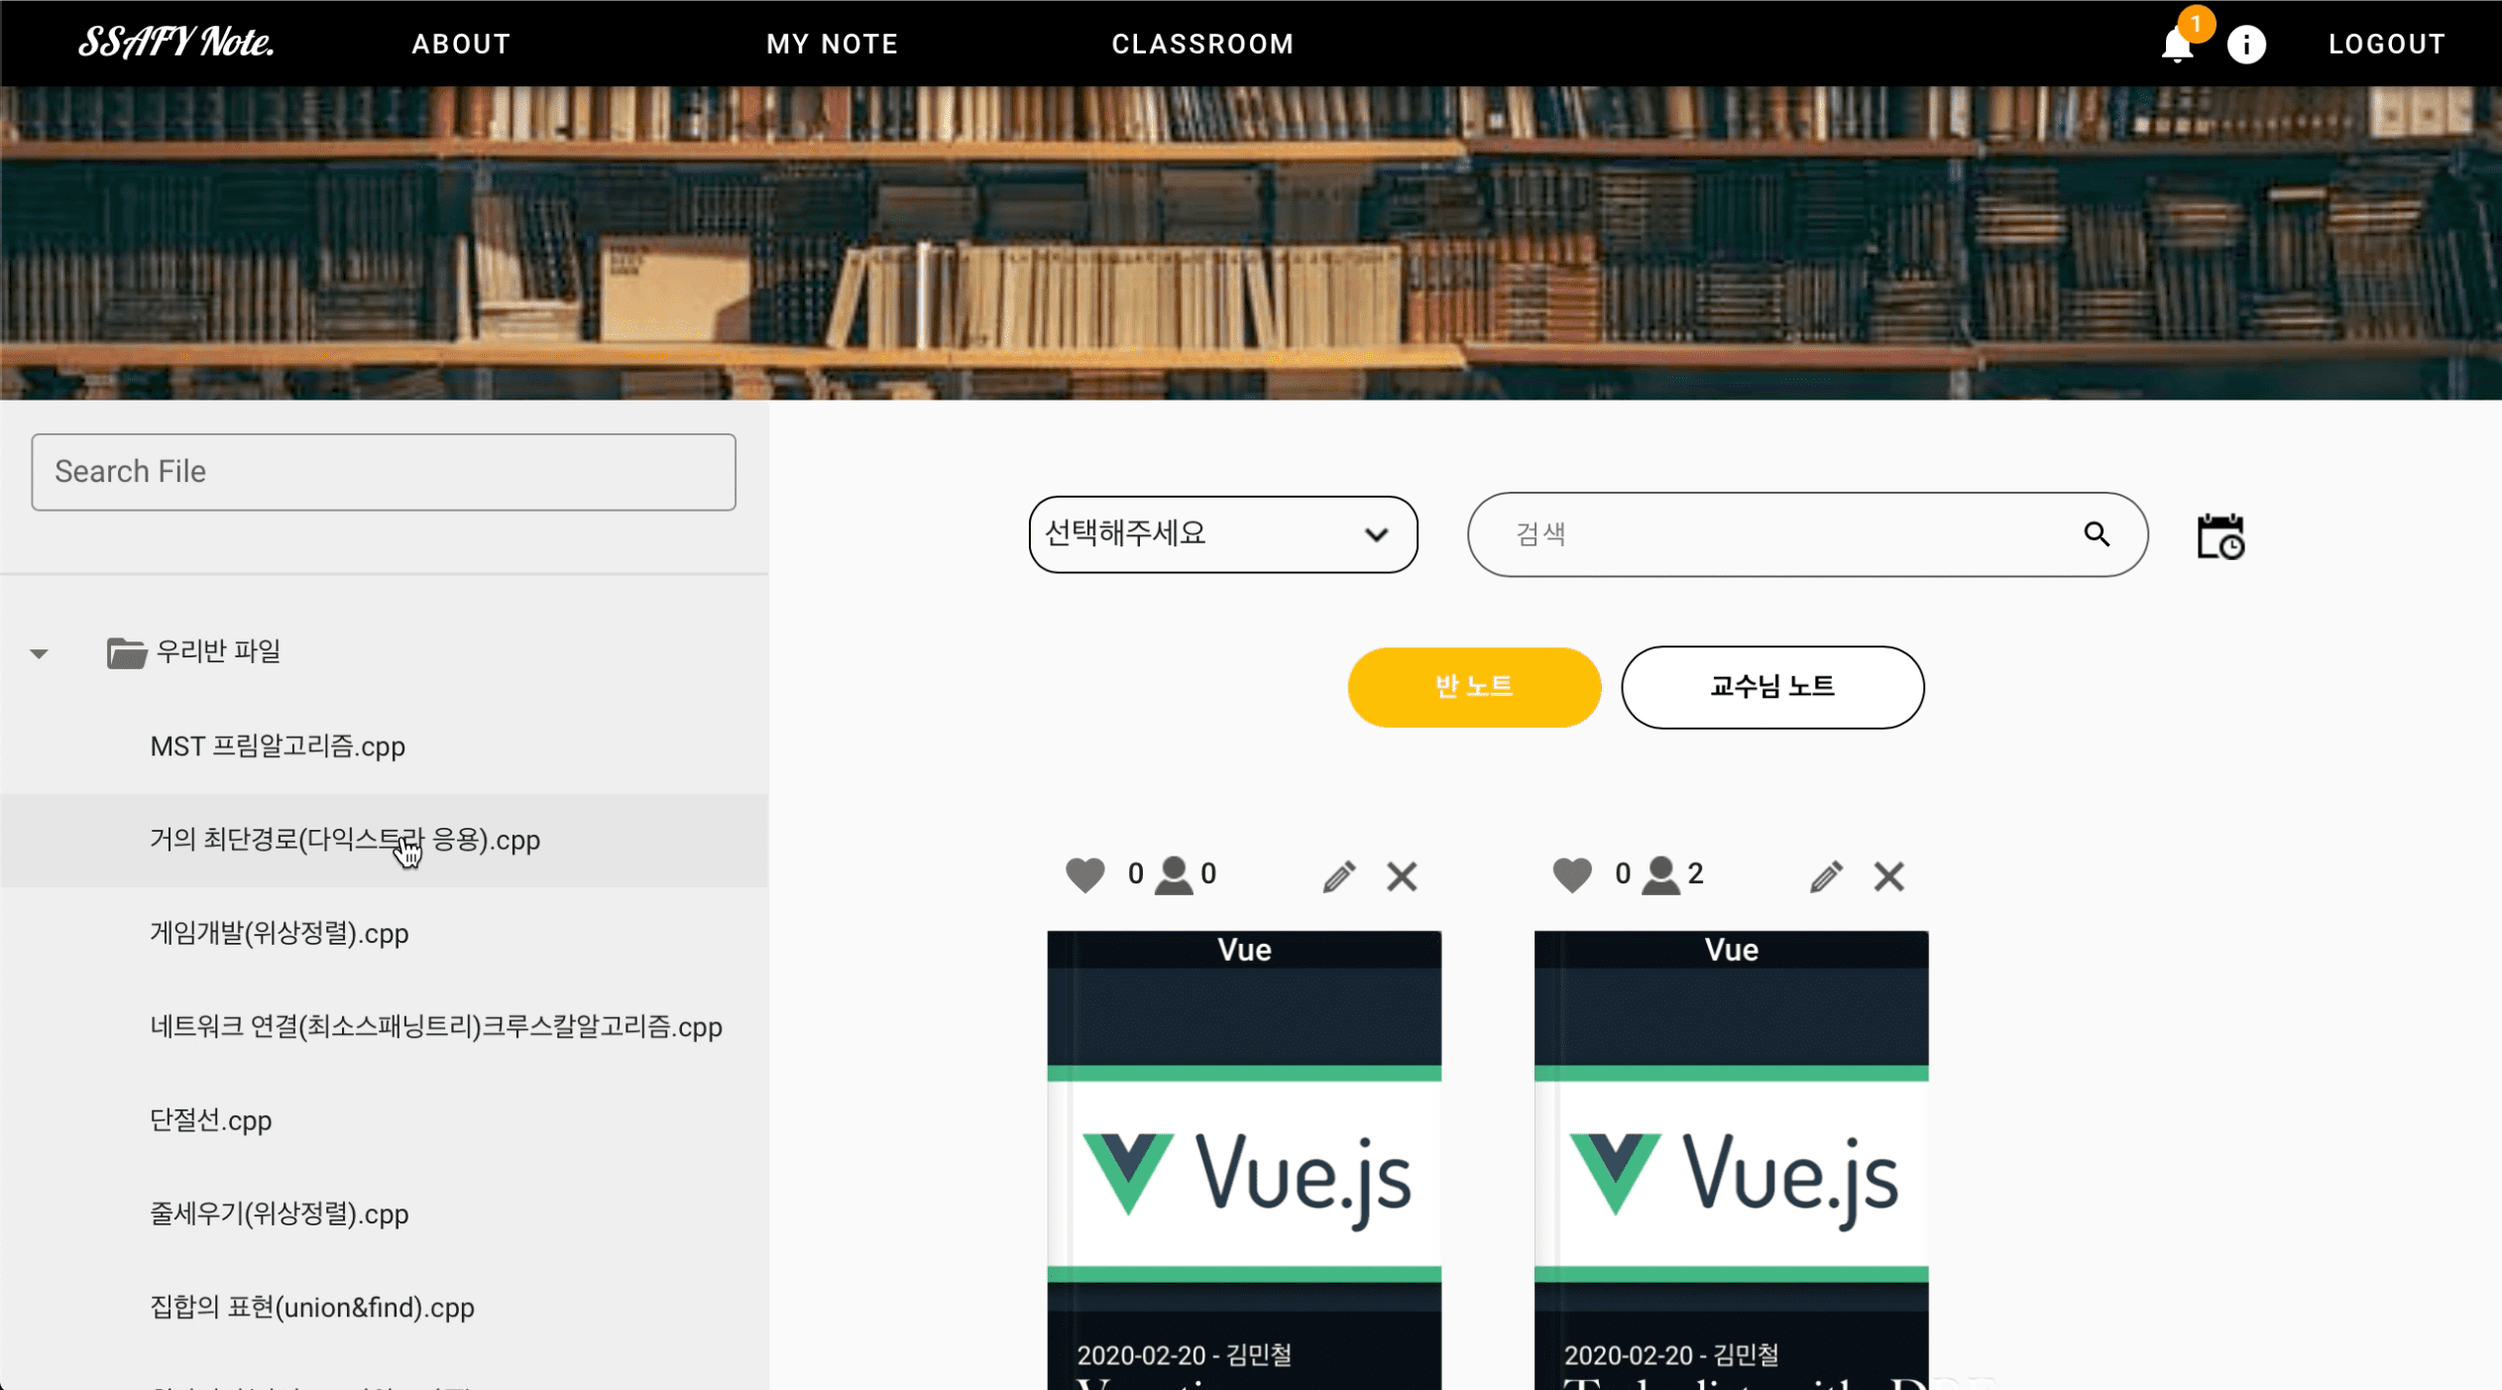
세부 기능
Enjoy your lecture and ssafy life with ssafynote
Classroom
실시간 강의
웹 소켓(Stomp)을 이용한 실시간 강의로 강의와 필기를 동시에 가능
파일트리
교육 중 필요한 파일을 업로드하여 손쉽게 공유
좋아요 / 공유
마음에 드는 노트(교수님, 친구)를 좋아요, 공유하여 교육 증진
Notes:
교수님들은 파일 트리 기능을 이용하여 학생들에게 강의자료를 쉽게 공유 할 수 있도록 만들었습니다.
또한 SSAFY 교육생들은 ClassRoom에서 교수님과 친구들의 노트를 자유롭게 보고 공유 할 수 있습니다.

Slide 13
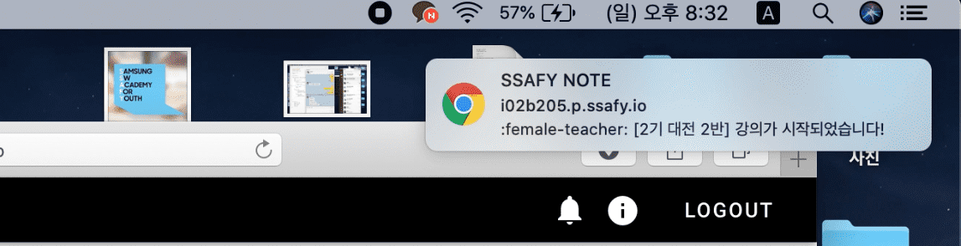
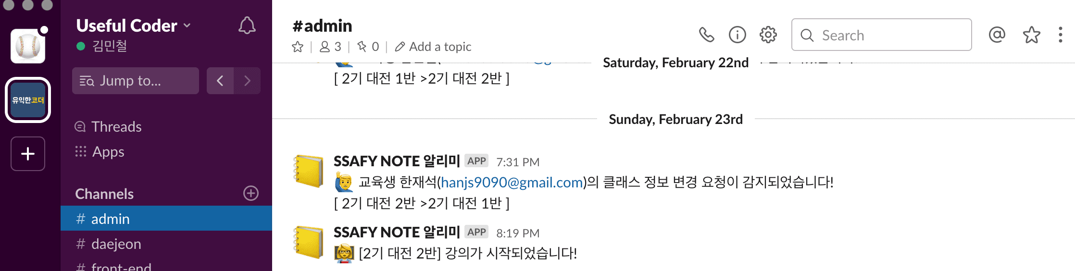
세부 기능
Enjoy your lecture and ssafy life with ssafynote
부가 기능
소셜 로그인
Github을 이용하여 편리하게 로그인하고 사용
실시간 알람
FCM을 이용한 알람을 통해 강의/좋아요/공유를 실시간으로 확인하고, 히스토리 내역을 볼 수 있음
Slack 알람
프로님들을 위한 Slack 알람 연동기능 제공
Notes:
기타 부가 기능으로 소셜 로그인 그리고 강의 시작 시 학생들을 위한 웹푸시 알림과 프로님들을 위한 slack 알림 기능을 제공합니다.

Slide 14
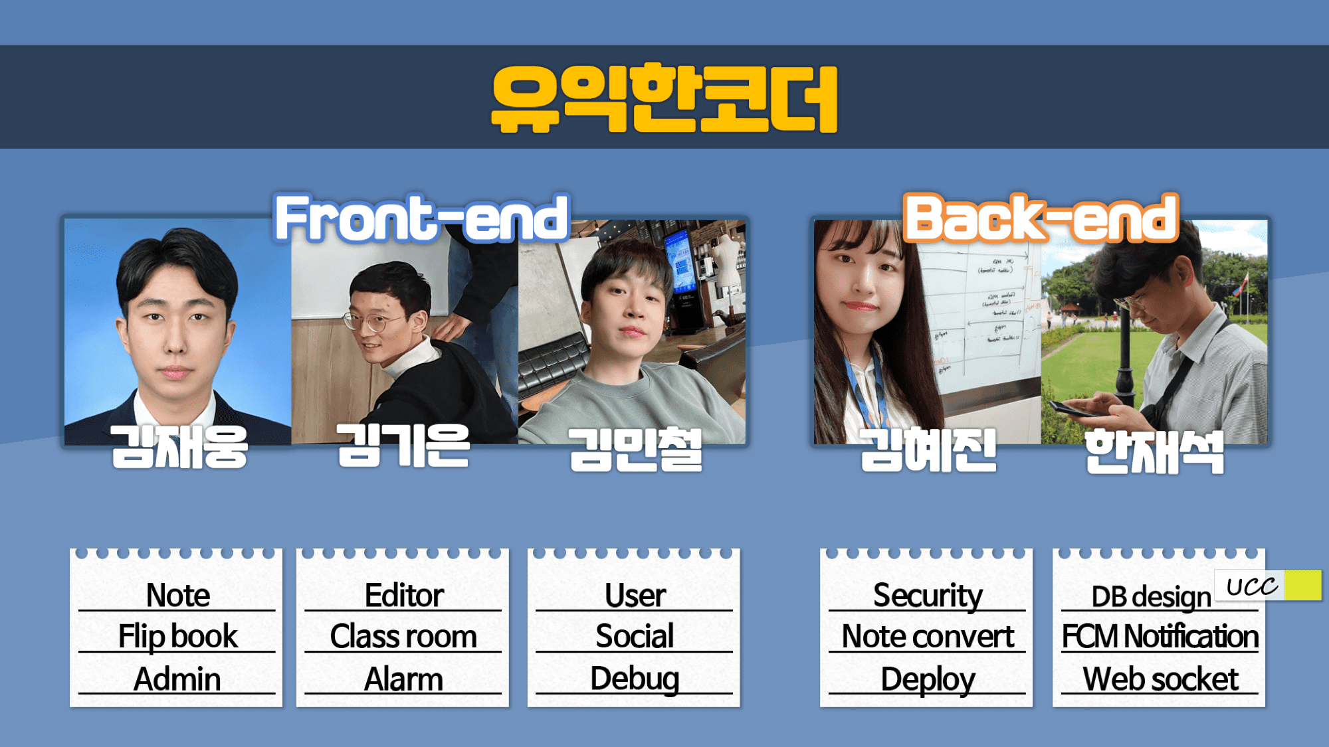
Notes:
저희 팀원은 3명의 프론트엔드 개발자와 2명의 Backend개발자로 나뉘어 개발을 진행하였고,
역할은 다음과 같습니다.

Slide 15
개발 일정
Enjoy your lecture and ssafy life with ssafynote
< February >
SUN | MON | TUE | WED | THU | FRI | SAT
 |  |  |  |  |  | 1
2 | 3 | 4 | 5 | 6 | 7 | 8
9 | 10 | 11 | 12 | 13 | 14 | 15
16 | 17 | 18 | 19 | 20 | 21 | 22
23 | 24 | 25 | 26 | 27 | 28 | 29
Sprint 1주차
설문조사 및 기능 명세서 정의
스켈레톤 코드 작성
AWS & Git 환경설정, DB설계 및 API 구현
Sprint 2주차
- Editor , Note, Classroom 구현
- SpringSecurity, JWT, SocialLogin
Sprint 3주차
- 실시간 강의, 알림 기능 구현
- 기능테스트 및 프로젝트 배포
Notes:
개발 일정은 다음과 같습니다.
Sprint 1주차에는 설문조사를 기반으로 기능명세서를 정의하였고, 스켈레콘 코드를 작성하고 기타 환경설정을 하였구요.
Sprint 2주차에는 Editor, Note, ClassRoom, JWT , Spring Security 작업등을 하였습니다.
3주차에는 실시간 강의, 알림 기능을 구현했고 기능 테스트 및 프로젝트 배포를 하였습니다.
다음으로 시연 영상을 보여드리도록 하겠습니다.

Slide 16
시 연

Slide 17
기대 효과 및 향후 계획
Enjoy your lecture and ssafy life with ssafynote
01
마크 다운, 코드블럭, 템플릿, 실시간 강의 기능을 통해 필기 효율 상승
02
좋아요, 공유 기능을 통해 친구들과 재미있게 노트를 공유하여 교육의 질 향상
03
SSAFY생들의 노트를 통합으로 관리하여 SSAFY 운영진들의 과제 관리 효율 증진
Notes:
마지막으로 SSAFY NOTE의 기대효과를 말씀드리겠습니다.
먼저, 마크 다운, 실시간 강의 등을 통해 강의간 필기의 효율을 높힐 수 있을 것이라고 생각합니다.
또한 플립북, 좋아요, 공유기능을 통해, 친구들과 즐겁게 공유하며 교육의 질을 크게 향상 시킬수있을것입니다.
향후 개발 방향을 고려하였을때, SSAFY NOTE는 숙제를 관리하거나 혹은 수업을 할 경우 운영진들에게도 많은 도움이 될 수 있을것이라 생각합니다.

Slide 18
https://i02b205.p.ssafy.io/
Notes:
이상 발표를 마치겠습니다.
Ssafy note는 언제나 여러분들의 효율적인 필기를 응원하겠습니다.
감사합니다.

